Slide 1
系統分析與設計------專題報告
書籍推薦網站------Just Read
指導老師：黃承龍老師
組長：0424088 洪嘉翎
組員：0424061 陳虹瑩
0424062 張潔瑩
0424088 李皓理

Slide 2
目录
01
主題
02
網頁及資料庫
03
功能
04
未來目標

Slide 3
01
主題

Slide 4



What?
什麼是書籍推薦網站呢？

Slide 5
Why?
為什麼想要做書籍推薦網站呢？
興趣
閱讀
分析
推薦

Slide 6
02
網頁及資料庫

Slide 7
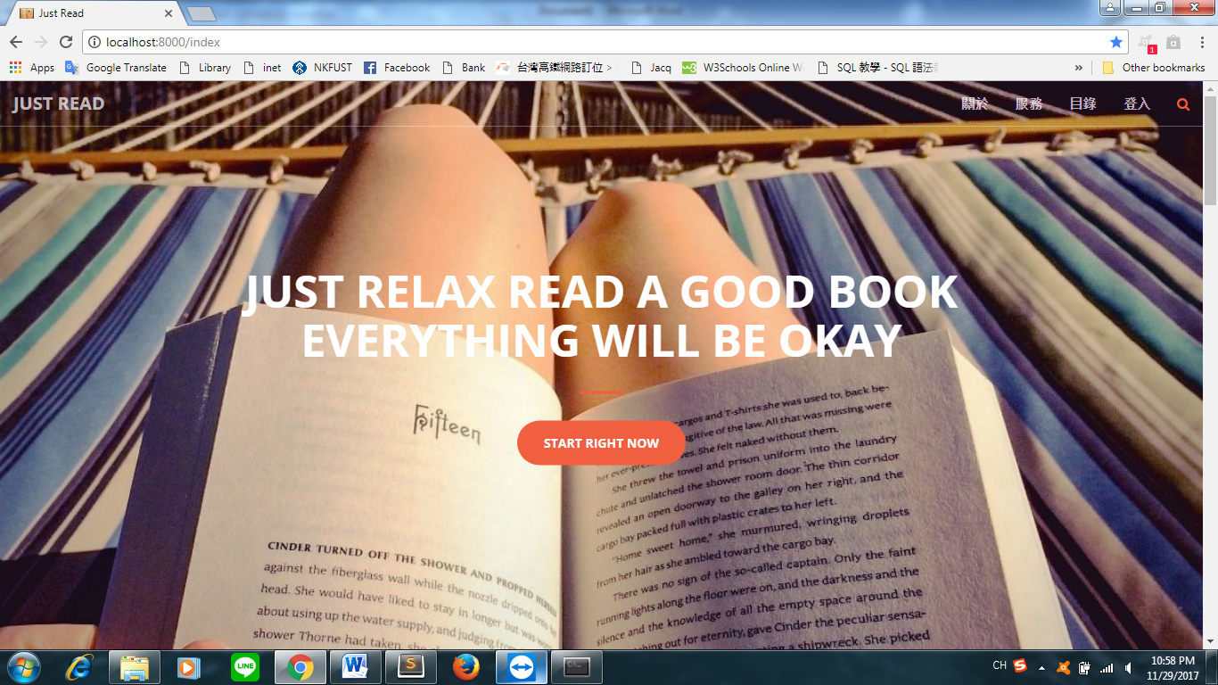
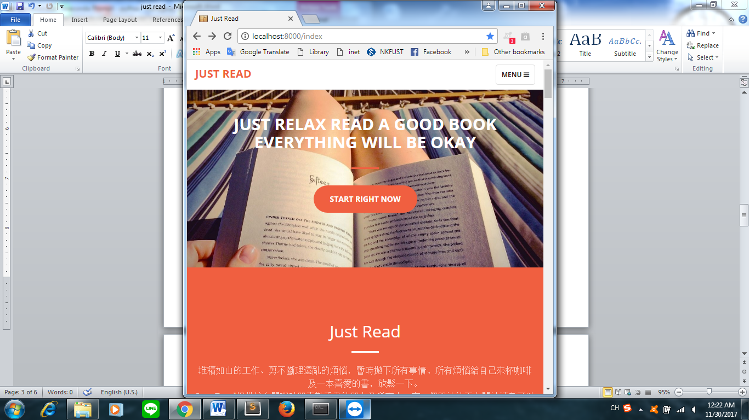
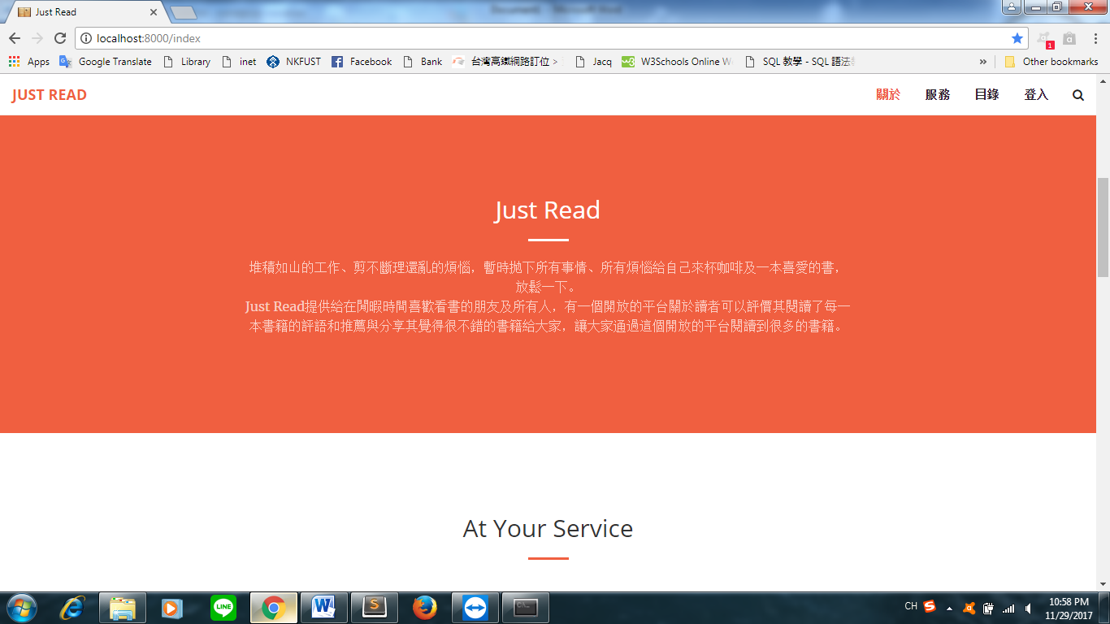
網頁設計----書籍首頁

Slide 8
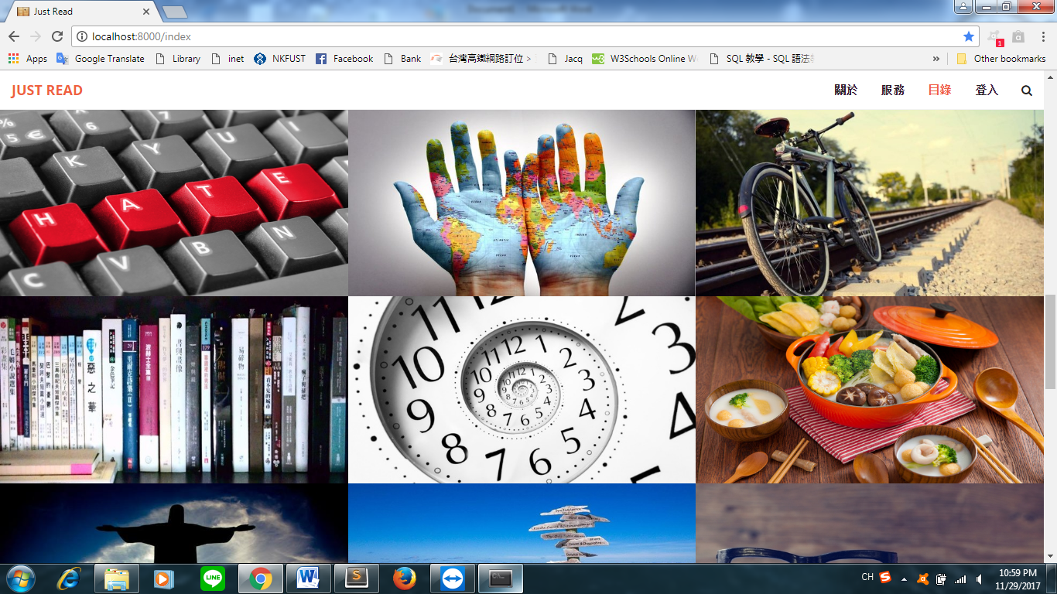
網頁設計----書籍類別
書籍類別

Slide 9
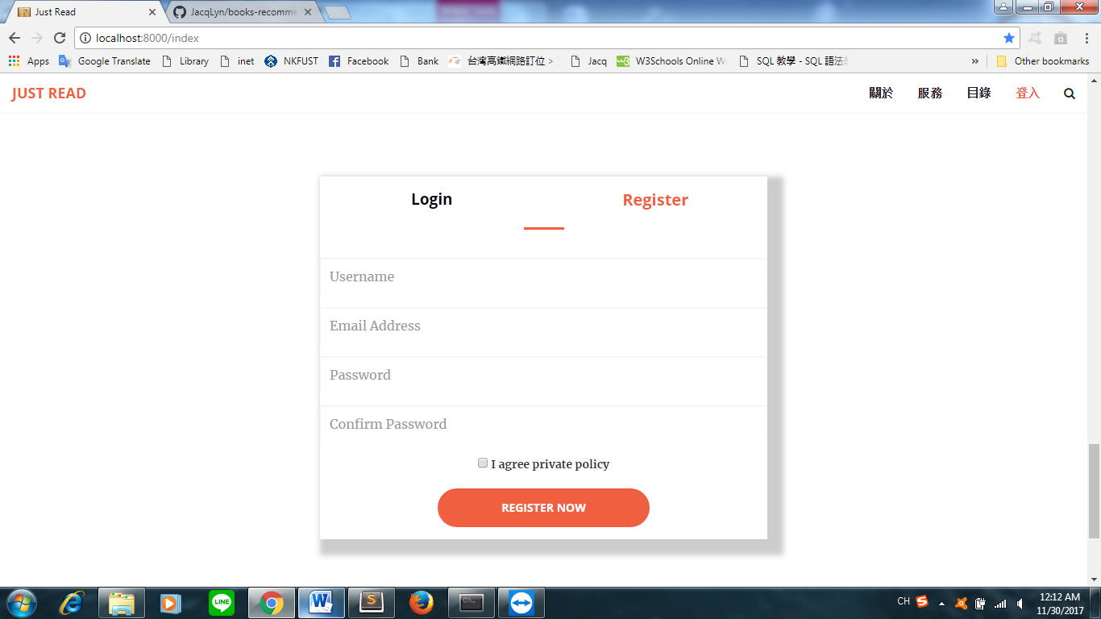
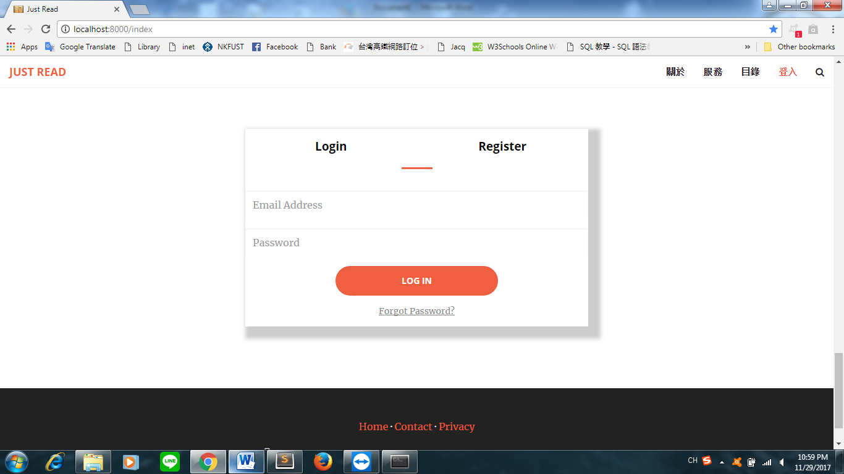
網頁設計----會員註冊與登入
會員註冊
會員登入

Slide 10
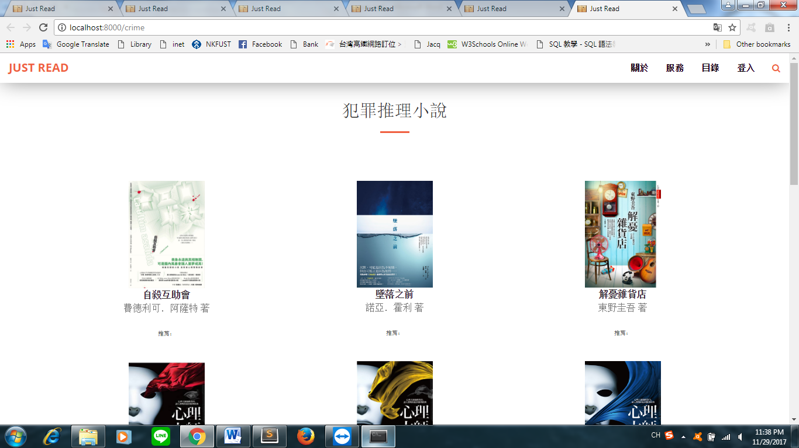
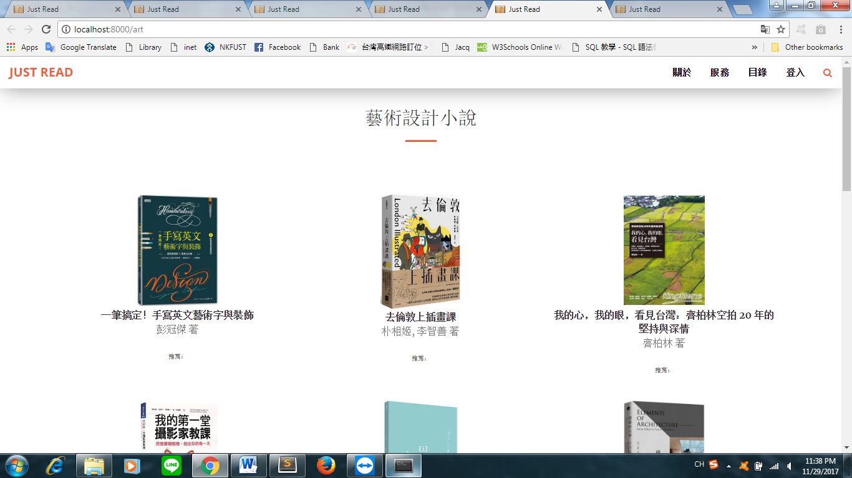
網頁設計----書籍類別目錄
犯罪推理小說目錄
藝術設計小說目錄

Slide 11
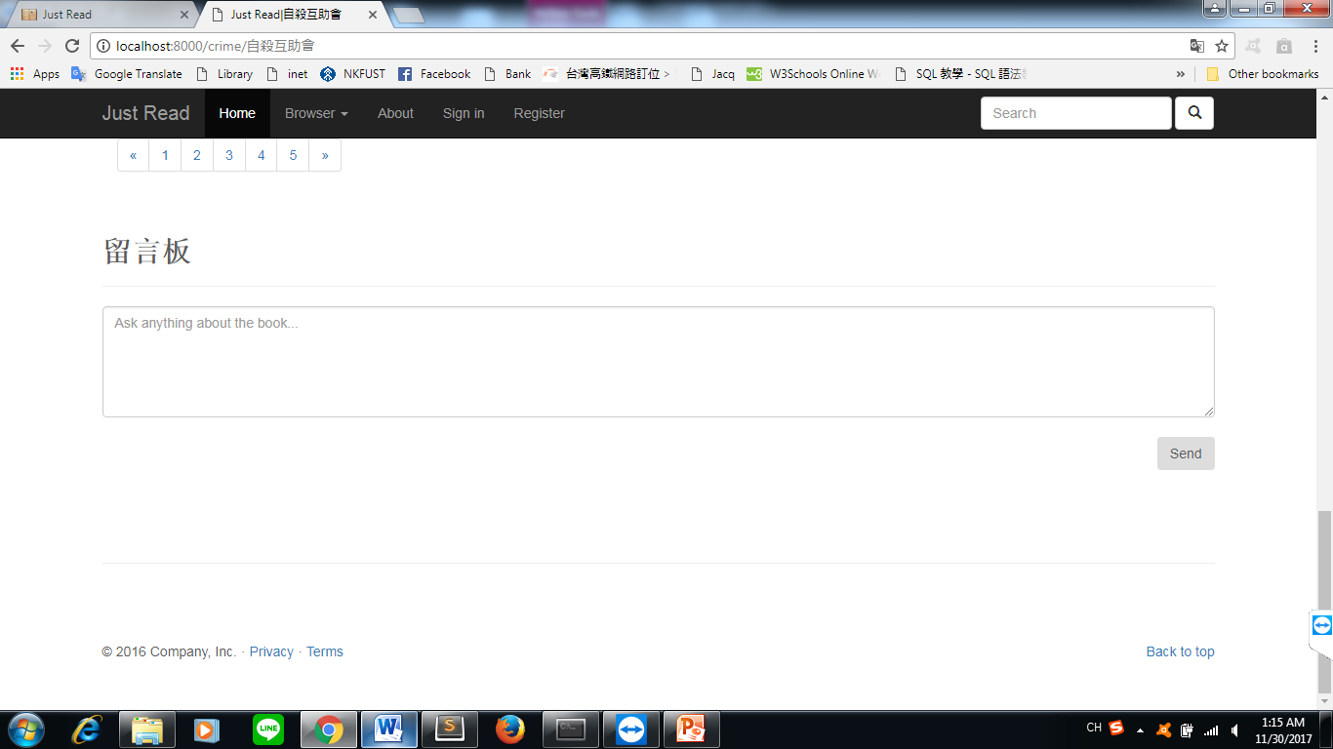
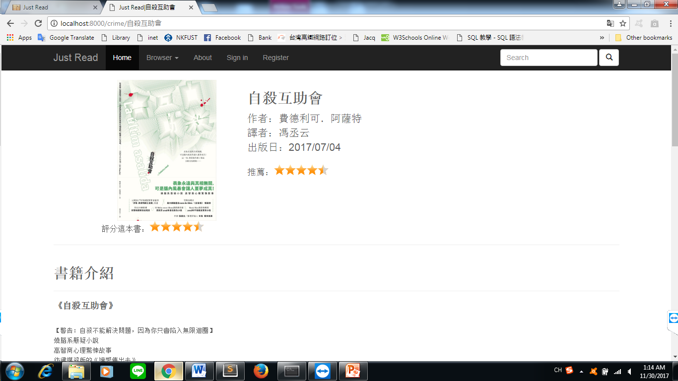
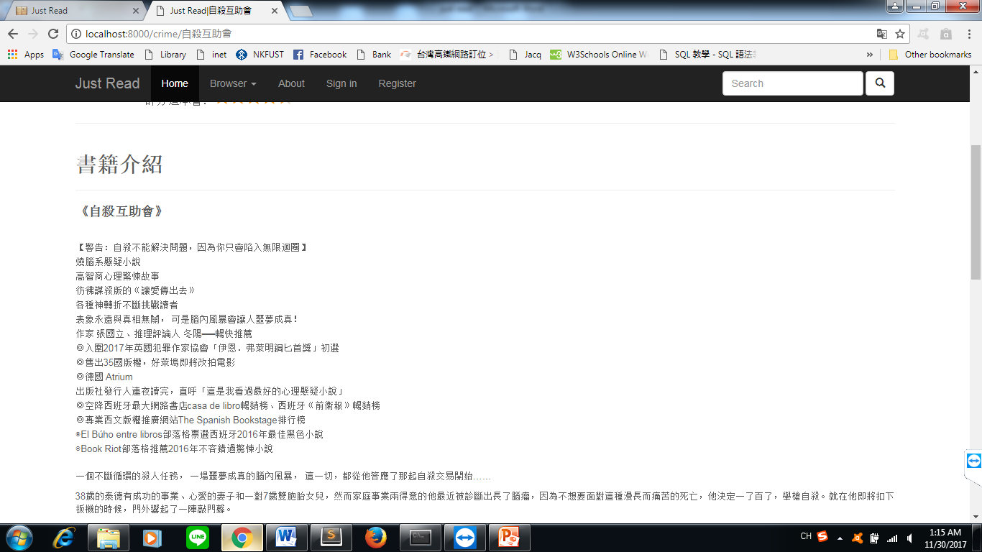
網頁設計----書籍內容
書籍介紹
留言板
評分

Slide 12
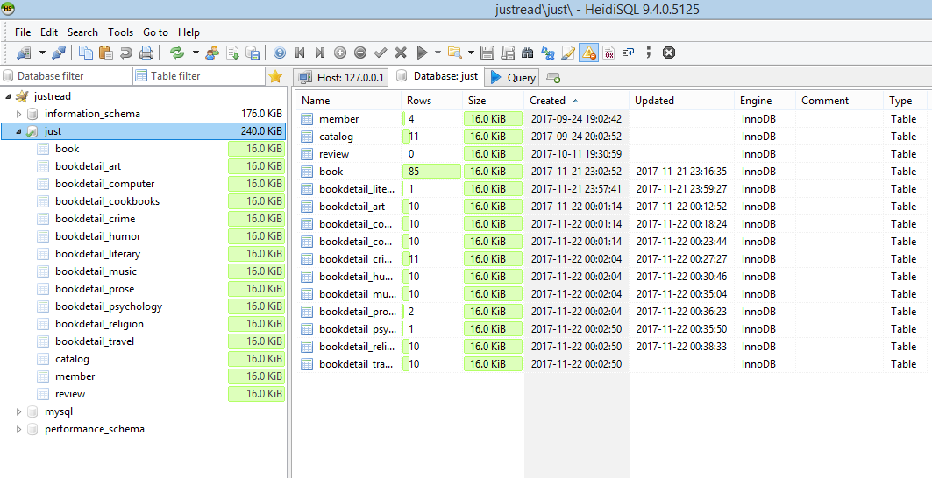
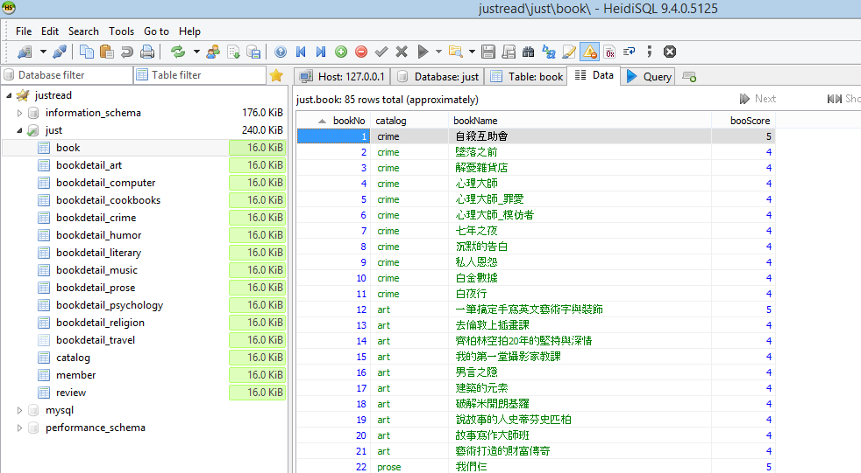
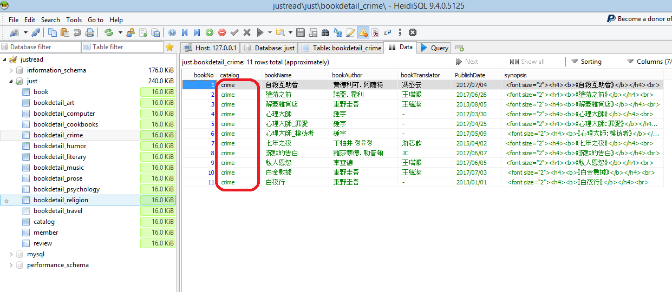
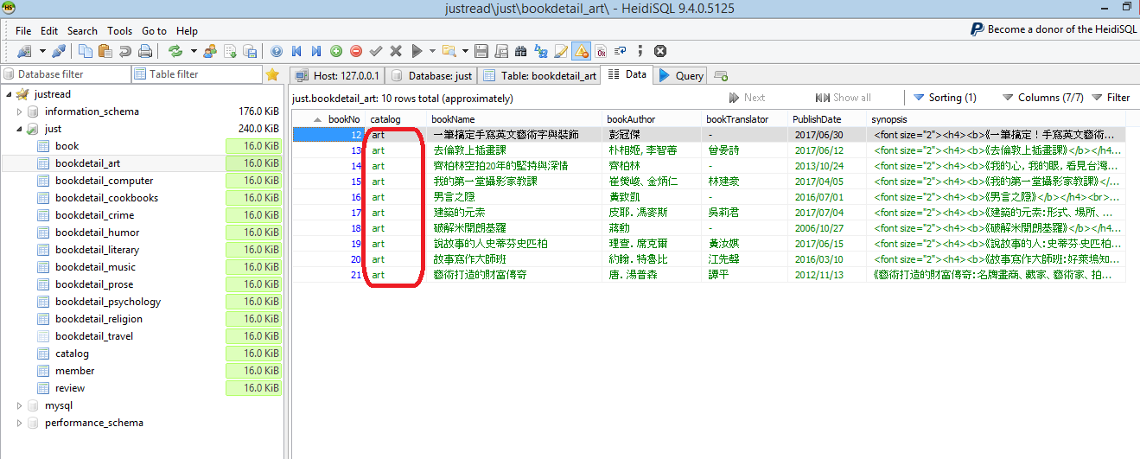
資料庫----table
全部書籍
書籍詳細資料--crime
書籍詳細資料--art

Slide 13
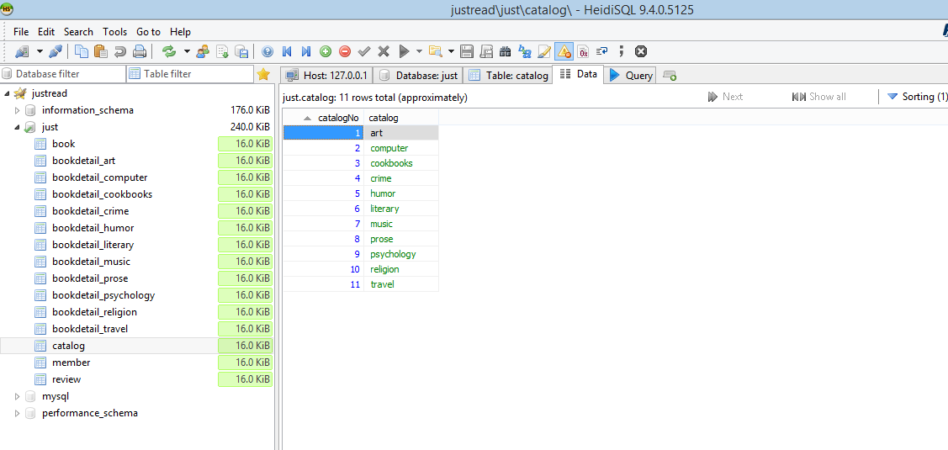
資料庫----table
書籍類別

Slide 14
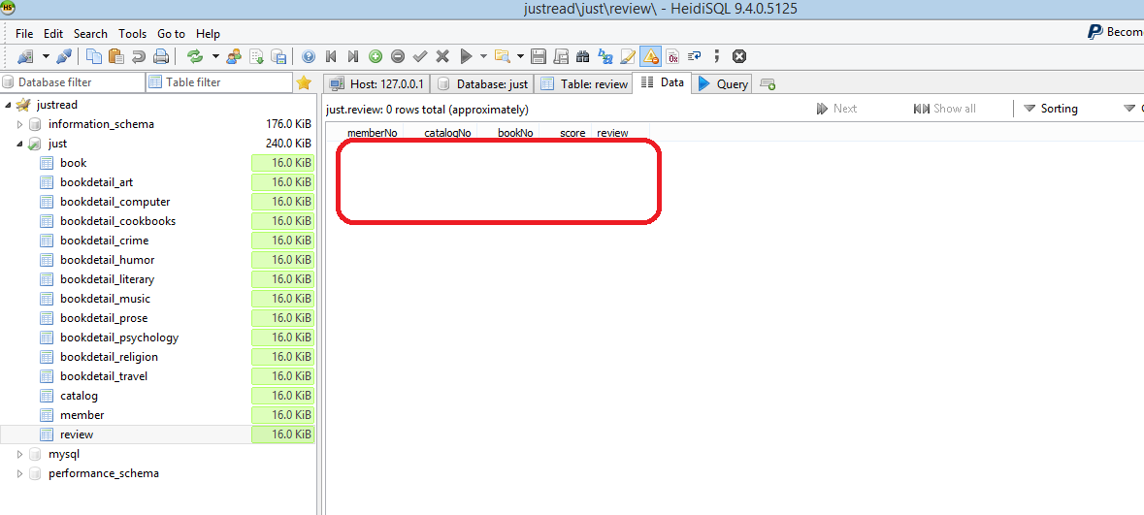
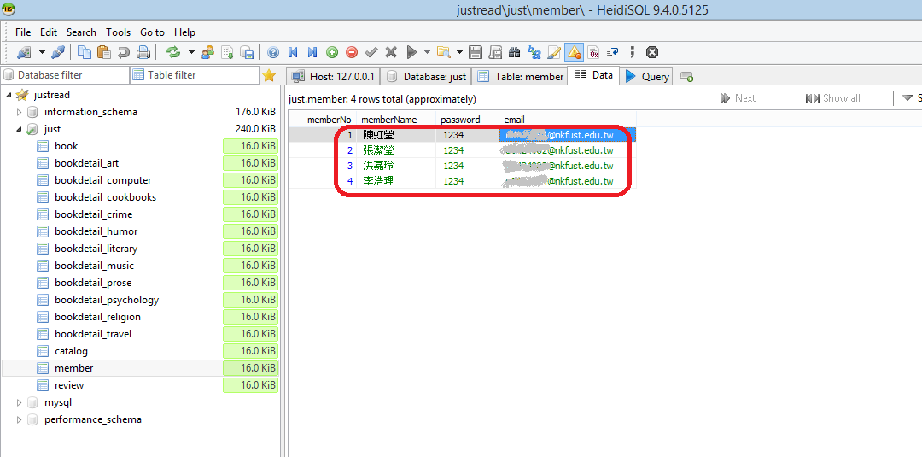
資料庫----table
會員給書籍評分及評論
會員資料

Slide 15
03
功能

Slide 16
功能性需求
具登入功能
呈現書本詳細資訊
可註冊會員， 並知道自己曾經評論過的書本。
書名、作者、出版商、書籍介紹 等等。
01
02
04
03
評分
留言
使用者可以對書本進行喜好程度評分。
寫下自己對書本的想法、評論。

Slide 17
非功能性需求
操作性
安全
01
04
使用者輸入的評論、評分傳到資料庫，並進行情緒分析，結果呈現在網頁上
管理員可以隨時更新內容或系統資料
效能
文化與政策性
02
03
當頁面載入時就會更新或送出評論之後自動更新
遵守國內相關法定、 隱私權政策等等

Slide 18
04
未來目標

Slide 19
目標規劃
數據分析
分析會員喜好的書籍
關聯法則
-
分析書籍與書籍之間的向量

Slide 20
谢
观
谢
赏
PPT模板下载：www.1ppt.com/moban/ 行业PPT模板：www.1ppt.com/hangye/
节日PPT模板：www.1ppt.com/jieri/ PPT素材下载：www.1ppt.com/sucai/
PPT背景图片：www.1ppt.com/beijing/ PPT图表下载：www.1ppt.com/tubiao/
优秀PPT下载：www.1ppt.com/xiazai/ PPT教程： www.1ppt.com/powerpoint/
Word教程： www.1ppt.com/word/ Excel教程：www.1ppt.com/excel/
资料下载：www.1ppt.com/ziliao/ PPT课件下载：www.1ppt.com/kejian/
范文下载：www.1ppt.com/fanwen/ 试卷下载：www.1ppt.com/shiti/
教案下载：www.1ppt.com/jiaoan/ PPT论坛：www.1ppt.cn

Slide 21



可以在下列情况使用
不限次数的用于您个人/公司、企业的商业演示。
拷贝模板中的内容用于其它幻灯片母版中使用。
不可以在以下情况使用
用于任何形式的在线付费下载。
收集整理我们发布的免费资源后，刻录光碟销售。
PPT模板下载：www.1ppt.com/moban/ 行业PPT模板：www.1ppt.com/hangye/
节日PPT模板：www.1ppt.com/jieri/ PPT素材下载：www.1ppt.com/sucai/
PPT背景图片：www.1ppt.com/beijing/ PPT图表下载：www.1ppt.com/tubiao/
优秀PPT下载：www.1ppt.com/xiazai/ PPT教程： www.1ppt.com/powerpoint/
Word教程： www.1ppt.com/word/ Excel教程： www.1ppt.com/excel/
资料下载： www.1ppt.com/ziliao/ PPT课件下载：www.1ppt.com/kejian/
范文下载： www.1ppt.com/fanwen/ 试卷下载： www.1ppt.com/shiti/
教案下载： www.1ppt.com/jiaoan/ PPT论坛： www.1ppt.cn

